Slide 1
Проведение благотворительной новогодней елки для детей Буденновского муниципального района Ставропольского края, оказавшихся в трудной жизненной ситуации

Slide 2
Цели и задачи проекта
Цель проекта:
Организация новогоднего театрализованного мероприятия для детей, оказавшихся в трудной жизненной ситуации.
Задачи:
1. Подарить ребенку, оказавшемуся в трудной жизненной ситуации, радость и хорошее настроение за счёт организации и проведения театрализованного мероприятия.
2. Создать условия для формирования у детей, оказавшихся в трудной жизненной ситуации гражданского самосознания, социальной активности, расширение социальных связей и коммуникативных навыков.
3. Вовлечь студентов в общественную деятельность за счёт организации и проведения праздничных мероприятий.
4. Сформировать у студентов позитивное и толерантное отношение к детям с ограниченными возможностями, детям оказавшимся в трудной жизненной ситуации; способствовать развитию чувства милосердия.

Slide 3
Авторский коллектив

Slide 4
Время, сроки и география проекта
Ежегодно, с 23 декабря по 30 декабря

Slide 5
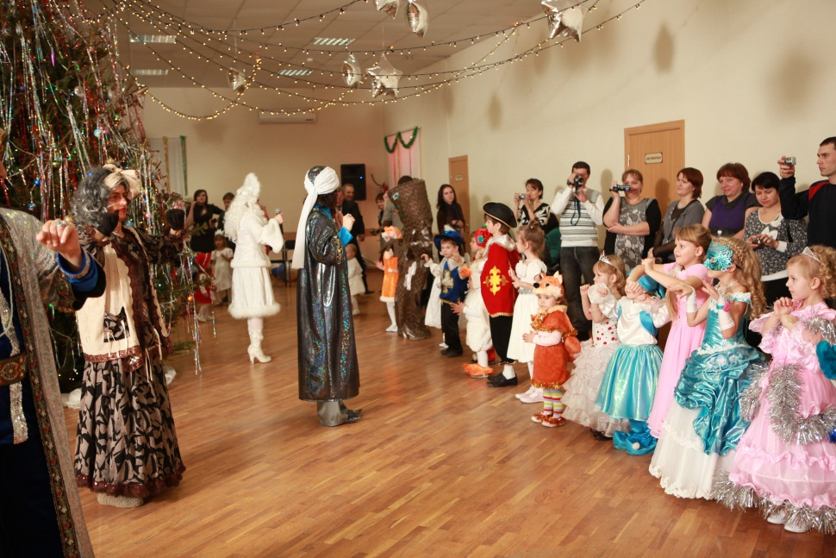
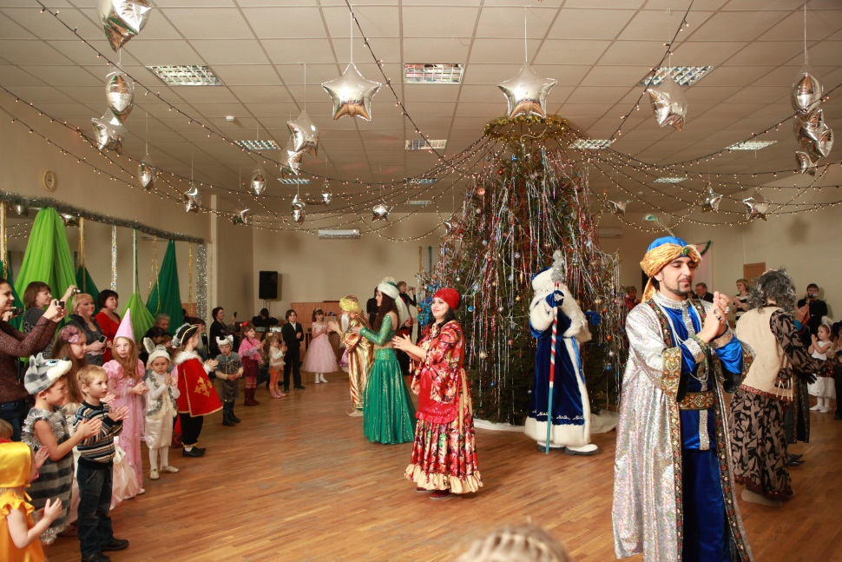
Новогоднее театрализованное мероприятие

Slide 6
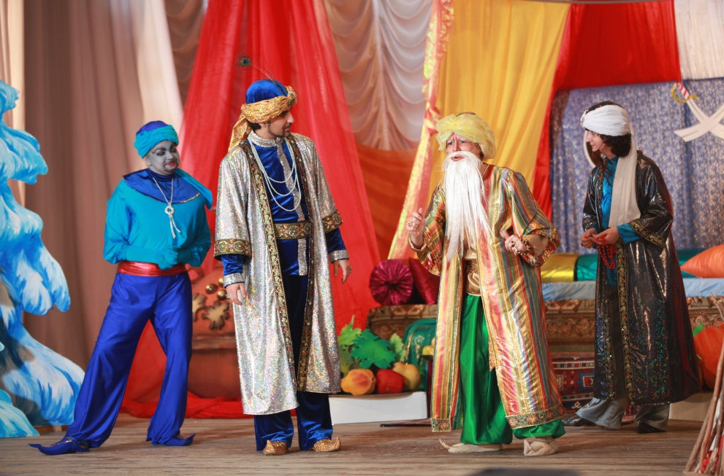

Slide 7
Результаты/перспективы развития проекта
Результат:
1.Организация и проведение новогодних театрализованных мероприятий для детей, оказавшихся в трудной жизненной ситуации.
2.Формирование у детей, оказавшихся в трудной жизненной ситуации социально-коммуникативных, творческих и организаторских навыков.
3. Вовлечение студентов в общественную деятельность за счёт организации и проведения новогодних театрализованных мероприятий.
4. Формирование у студентов позитивного и толерантного отношения к детей, оказавшихся в трудной жизненной ситуации; формирование чувства милосердия.

